Slide 1

Día, Fecha: | Martes, 20/08/2024
Hora de inicio: | 17:20
Inteligencia Artificial 1 Sección A
Erick Eden Sandoval Ramirez

Slide 2
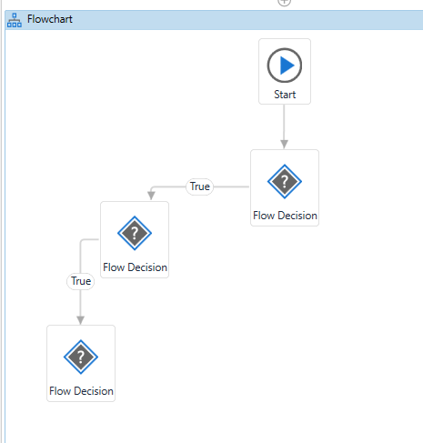
Actividades UiPath
Flowchart(Diagramas de flujo)
Los diagramas de flujo se pueden utilizar en una variedad de entornos, desde trabajos grandes hasta proyectos pequeños que puede reutilizar en otros proyectos.
El aspecto más importante de los diagramas de flujo es que, a diferencia de las secuencias, presentan múltiples operadores lógicos de ramificación, que permiten crear procesos de negocio complejos y conectar actividades de múltiples maneras.

Slide 3
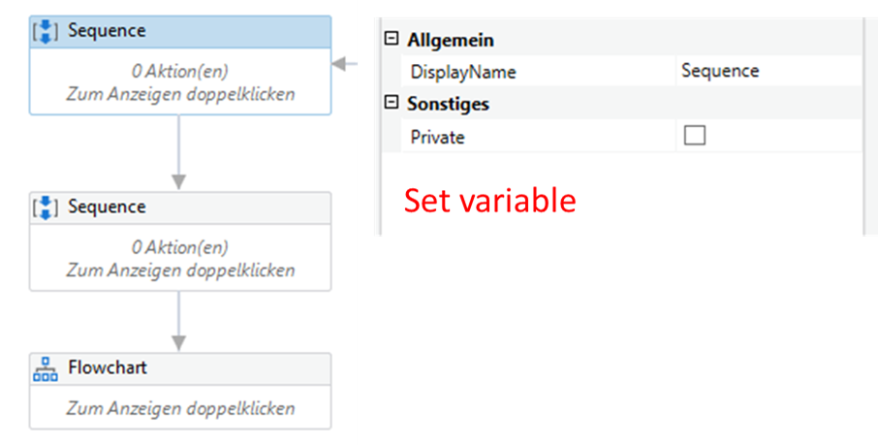
Sequences(secuencias)
Las secuencias son el tipo de proyecto más pequeño. Son adecuadas para procesos lineales, ya que permiten pasar de una actividad a otra sin problemas y actúan como una actividad de un solo bloque.Una de las características clave de las secuencias es que pueden reutilizarse una y otra vez, como una automatización independiente o como parte de una máquina de estados o un diagrama de flujo.
Por ejemplo, puede crear una secuencia para tomar información de un archivo pdf y agregarla a una hoja de cálculo y reutilizarla en una configuración diferente, mientras cambia solo algunas propiedades.

Slide 4
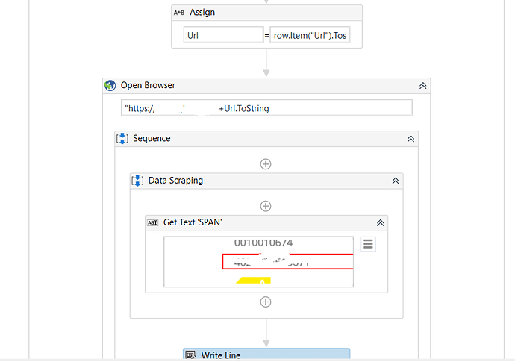
Open Browser
Un contenedor que le permite abrir un navegador en una URL específica y ejecutar múltiples actividades dentro de él.
En el panel de diseño, la actividad se presenta como un contenedor, en el que se pueden agregar actividades para interactuar con el navegador especificado.
El campo URL le permite proporcionar el enlace en el que se abre el navegador.

Slide 5
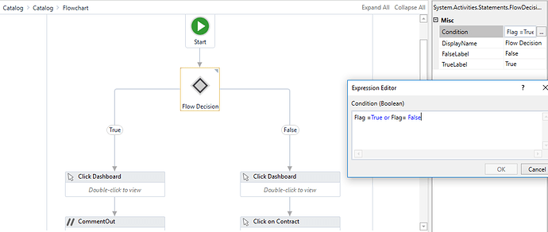
Flow Decision
Actividad que ejecuta una de dos ramas, dependiendo de si se cumple una condición específica. Las ramas se denominan Verdadero y Falso de forma predeterminada, pero sus nombres se pueden cambiar en el panel Propiedades . Esta actividad solo se puede utilizar en un diagrama de flujo y es equivalente a la actividad Si .

